Slide 1
Командная работа, отношения с руководством/ежегодная аттестация (eia)
Общий пакет H3SE
Модуль TCG 4.2

Slide 2
ЦЕЛИ МОДУЛЯ
В конце модуля вы должны:
Понимать значение командной работы (коллективная, а не индивидуальная).
Понимать важность высказываться в случае возникновения сомнений по безопасности.
Понимать важность компонента HSE во время ежегодной аттестации (EIA) и уметь связать это с элементами политики HSE.

Slide 3
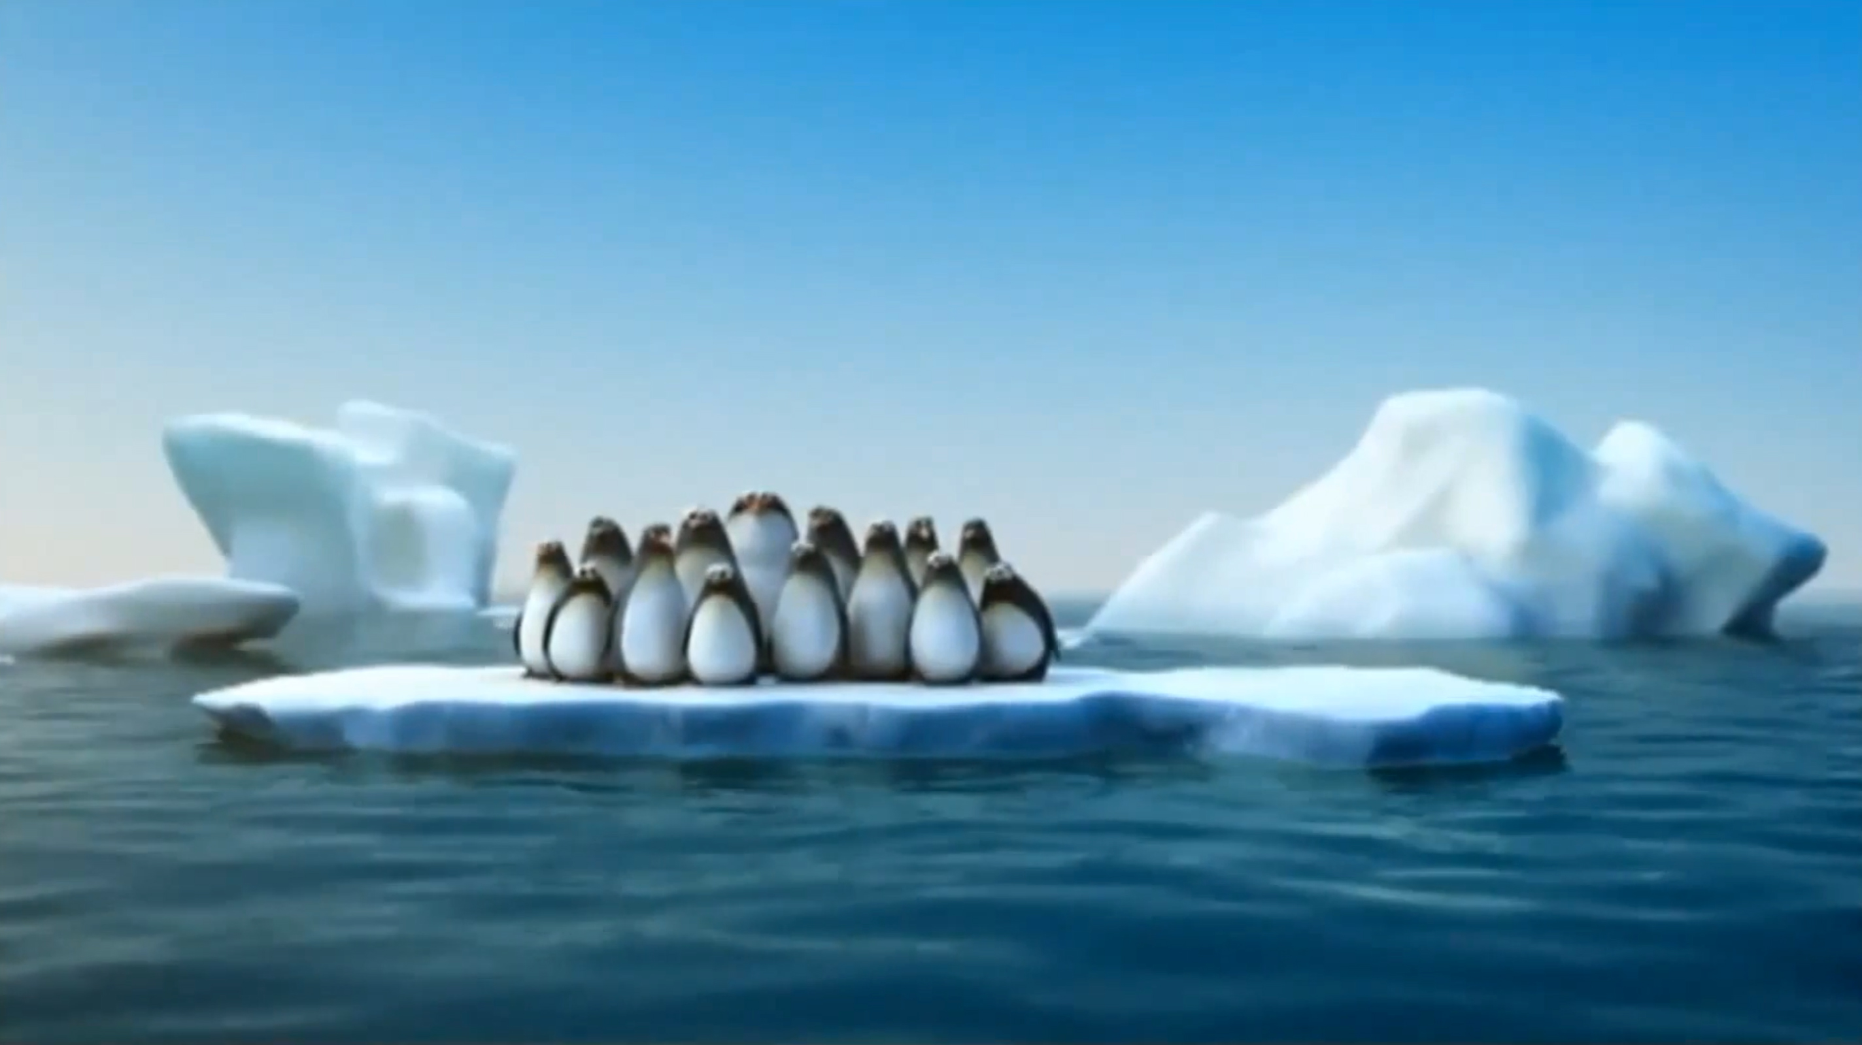
ФИЛЬМ: Коллективная сила

Slide 4
Сильные стороны командной работы
«коллективная сила» является краеугольным камнем безопасности:
Сила солидарности
Различный опыт
Различное знание
Важность "свежего глаза"
Единство - это сила

Slide 5
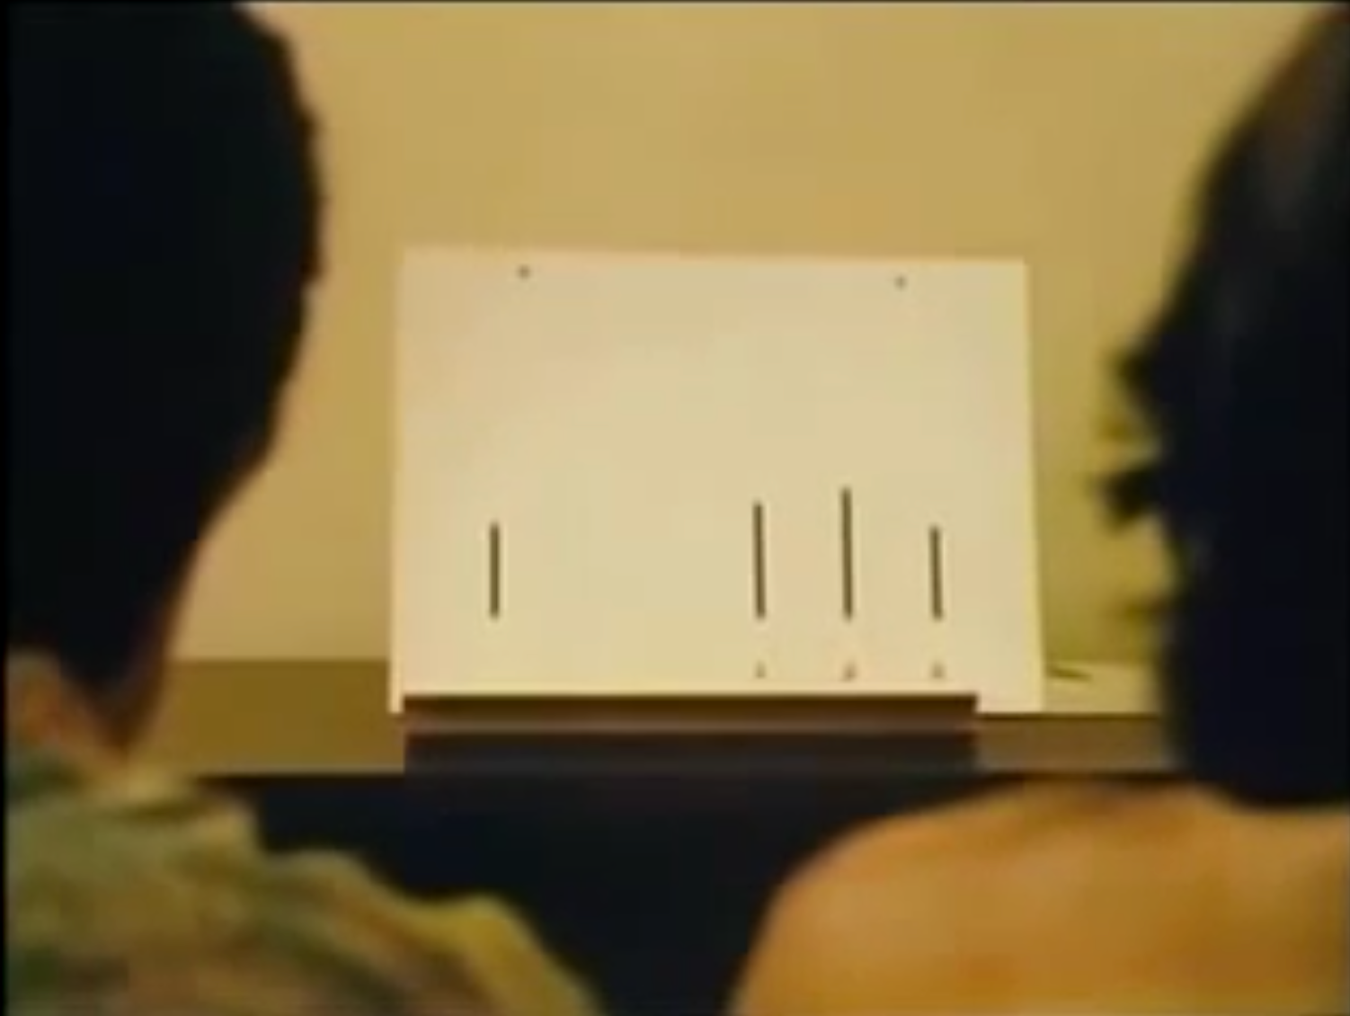
ФИЛЬМ: Конформность в группе

Slide 6
Факторы влияния
На индивидуальное поведение в группе могут влиять различные факторы:
Давление коллег
Стремление к признанию коллегами
Желание произвести впечатление на других
Договорное давление для подрядчиков
Культурное давление (шеф всегда прав!)
...

Slide 7
семинар
Задание:
«Составьте список проблем, которые могут возникнуть при соблюдении решения группы, когда есть ощущение, что решение неправильное»
Работа по парам (10 минут)
Возвращение к вопросу парой

Slide 8
Риски, связанные с действием группы
В случае сомнений, ничего не говорить или ничего не спрашивать может представлять риск:
Можно пропустить что-то существенное, если вы правы
Оставаться убежденным, что это не может работать
Позволяют создать атмосферу попустительства
Важно, чтобы перед тем как приступить к работе, все члены команды полностью понимали решения, принимаемые руководителями.

Slide 9
Эксперимент с бананом
Пять обезьян были помещены в клетку, вверху которой висел банан (вне досягаемости).
В клетку была помещена лестница, обеспечивая доступ к банану.
Каждый раз, когда обезьяна попыталась подняться по лестнице, все обезьяны обрызгивались холодной водой
Обезьяны быстро научились держаться подальше от лестницы!
Ссылка : Д-р Г. Харлоу
Университет Висконсина - Мадисон

Slide 10
Эксперимент с бананом
Одна из «опытных» обезьян» была заменена новой обезьяной, которая еще не научились, «как нужно»
Новая обезьяна поспешила подняться по лестнице, чтобы схватить банан.
Ссылка : Д-р Г. Харлоу
Университет Висконсина - Мадисон

Slide 11
Эксперимент с бананом
Как только обезьяна попыталась подняться по лестнице, другие обезьяны, боясь быть обрызганными, мешали ей подняться.
Факт заключается в том, что новую обезьяну даже не потребовалось обрызгивать водой, чтобы она признала, что по этой лестнице подниматься нельзя, и она может забыть о банане.
Ссылка : Д-р Г. Харлоу
Университет Висконсина - Мэдисон

Slide 12
Эксперимент с бананом
Одна за другой, первые пять обезьян были заменены (которые были обрызганы).
Сценарий повторялся с каждой новой обезьяной до тех, пока не осталось ни одной обрызганной обезьяны.
Ссылка : Д-р Г. Харлоу
Университет Висконсина - Мэдисон

Slide 13
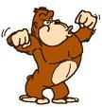
Эксперимент с бананом
В свою очередь, одна из обезьян «второго поколения» была заменена, и сценарий повторился снова.
Без прямого понимания того, почему лестницу не следует использовать, все обезьяны стали «хранителями» “правила”.
Ссылка : Д-р Г. Харлоу
Университет Висконсина - Мэдисон

Slide 14
Эксперимент с бананом
Назовем это «коллективное сознание», «так, как мы всегда делали», «так, как это здесь происходит»
В нашем мире результаты те же самые:
Распространение вредных привычек, отрицательное психологическое воздействие, подавление любого сомнения ... может вызвать разочарование для того, кто пытается инициировать позитивные изменения, особенно когда речь идет о поведении.
Ссылка : Д-р Г. Харлоу
Университет Висконсина - Мэдисон
Notes:
Обратите внимание, что действие группы может иметь положительные последствия, в частности, в соответствии с элементарными правилами безопасности. Но когда результатом действия группы является неадекватное поведение, изменить поведение на противоположное очень сложно, поскольку инициатива в пользу безопасности будет восприниматься как пересмотр уже негласно принятого правила.

Slide 15
СТАРТОВОЕ СОВЕЩАНИЕ

Slide 16
Что ожидается от руководителя
Связать сообщения с практикой:
Связать действия со словами.
Дать правильную реакцию на принятые действия.
Поощрять информирование в случае рискованной ситуации.
Выслушивать подрядчиков и представителей персонала.
Открыть обсуждение противоречий между правилами и инструкциями.
Предоставить всем возможность высказываться.
Давать разъяснения в случае сомнений кого-нибудь.
Пресекать стремление быть арбитром.
Учитывать реальность на месте в определении задач
Слушать свою команду

Slide 17
Что ожидается от всех
Участие всех:
Выражать сомнение о какой-либо ситуации.
Уважать то, что говорят ваши коллеги.
Сообщать об отклонениях.
Создание/редактирование правил/ процедур.
Учет прошлого опыта.
В случае сомнений всегда об этом говорите.
Ничего не говорить по поводу основного риска не сделает вас героем, даже если это не приведет к происшествию

Slide 18
Ежегодная аттестация (EIA) и H3SE
Каковы намерения EIA?
Есть ли H3SE в составе EIA?

Slide 19
EIA и эффективность выполнения H3SE
Цель H3SE во время EIA: развивать эффективность выполнения H3SE каждого сотрудника.
Достижение индивидуальных целей H3SE способствует эффективному выполнению H3SE Группы Total.
Примеры индивидуальных целей H3SE, согласованных с целями H3SE Группы:
… См. буклет P5

